Slide 1
Farger
Dette er fargene som er brukt i denne malen. Du kan bruke pipetteverktøyet for å kopiere fargene.
C 10 / M 100 / J 95 / N 0
R 207 / V 2 / B 43
Web #cf022b
C 0 / M 60 / J 100 / N 0
R 240 / V 125 / B 0
Web #ef7d00
C 90 / M 0 / J 60 / N 0
R 0 / V 161 / B 136
Web #00a188
C 50 / M 0 / J 100 / N 0
R 149 / V 193 / B 31
Web #95c11f
C 0 / M 0 / J 0 / N 10
R 237 / V 237 / B 237
Web #ededed
C 0 / M 0 / J 0 / N 45
R 167 / V 167 / B 167
Web #a8a8a7
C 55 / M 100 / J 0 / N 0
R 140 / V 29 / B 130
Web #8c1d82
C 0 / M 80 / J 0 / N 0
R 234 / V 85 / B 153
Web #ea5599
C 100 / M 35 / J 0 / N 0
R 0 / V 122 / B 194
Web #007ac2
C 70 / M 10 / J 15 / N 0
R 50 / V 171 / B 208
Web #32abd0
C 0 / M 0 / J 0 / N 85
R 74 / V 74 / B 74
Web #4a4a49
C 0 / M 0 / J 0 / N 100
R 0 / V 0 / B 0
Web #1d1d1b

Slide 2
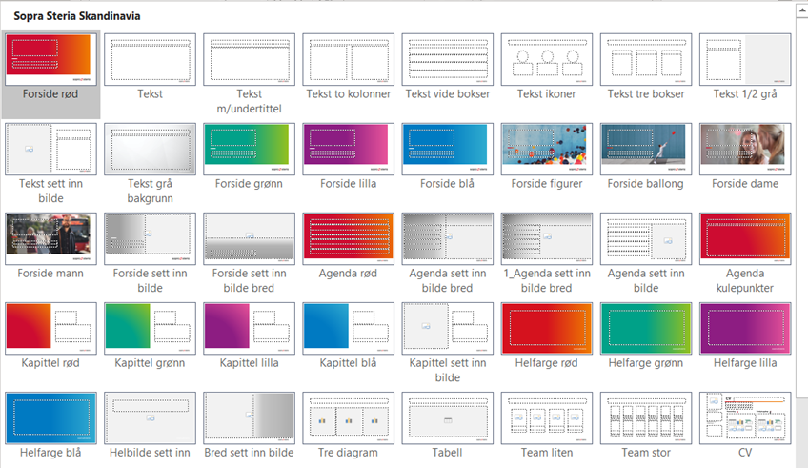


Det finnes mer!
Eksempel-lysbildene er bare et lite utvalg av lysbildeoppsettene som finnes i denne malen. For å se alle de ulike lysbildeoppsettene, klikk på “Nytt lysbilde” eller “Oppsett” øverst i venstre hjørne. Vi anbefaler at du varierer bruken din av ulike lysbildeoppsett!

Slide 3
...og enda mer
Har du ikke tid til å lage et fancy lysbilde? Vi har gjort det litt enklere for deg. Besøk vårt Brand Center på intranettet, her finner du en verktøykasse full med inspirerende presentasjoner og bilder.
Icons
Visualisations
Image Library
Company presentation

Slide 4
JS
HTML
CSS
Introduksjonskurs
August 2020

Slide 5



Plan for uken
Skjelettet til hjemmesiden.
«Cascading Style Sheet»
Ansiktet og klærne til hjemmesiden.
Musklene til hjemmesiden

Slide 6
00
Velkommen!
Oppsett og installasjon av utviklingsmiljø
(Vi skal installere VS Code osv.)

Slide 7
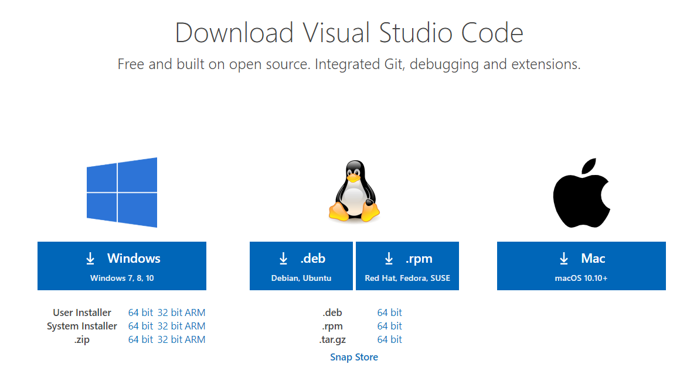
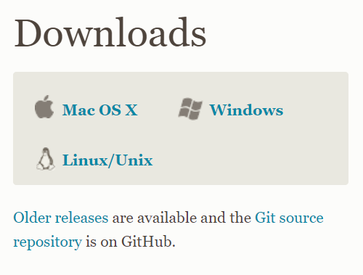
Utstyr vi alle vil at dere har likt under kursets gang
VS Code
https://code.visualstudio.com/Download
Git
https://git-scm.com/downloads

Slide 8
70-480
70-480 er en sertifisering
https://query.prod.cms.rt.microsoft.com/cms/api/am/binary/RE4tnKv
sfd

Slide 9
01
HTML
Skjelettet til hjemmesiden

Slide 11
01
CSS
Ansiktet og klærne til hjemmesiden

Slide 12
03
Javascript
Musklene til hjemmesiden

Slide 13




